Slide 1
מערכת שידורים לאומית

Slide 2
פרק 1 : אוטומט סופי דטרמיניסטי
מודלים חישוביים
שם המורה: ריקי יפה
שם מורה בודק: ויקטוריה צורי
תודה לויקטוריה צורי על האישור להשתמש בחומרים שלה

Slide 3
מודלים חישוביים
למה צריך את זה?!
למה נלמד במסגרת מדעי המחשב!!
Notes:
עם חוליה, שהיא המרכיב הבסיסי בכל מבנה נתונים שלמנו עד עכשיו, יצרנו שרשרת חוליות, מחסנית ותור;

Slide 4
מודלים חישוביים
תורת החישוביות היא הבסיס למדעי המחשב, והיא עוסקת ביכולות החישוב של מחשב , במודלי החישוב השונים ובפונקציות הניתנות לחישוב במסגרתם.
השאלה הבסיסית בתורת החישוביות היא:
מה מחשבים יכולים לחשב, ומה לא?
**תורת החישוביות, התאוריה המתמטית של מדעי המחשב מהווה בסיס הכרחי בלמידת תורת האלגוריתמים ושפות תיכנות

Slide 5
מודלים חישוביים
תורת האוטומטים ( או "מודלים חישוביים" כפי שנקרא אצלנו) היא החלק הראשון של תורת החישוביות", המגדיר סוג של מודל חישובי,(מודל מתמטי-פורמלי ) במטרה להגדיר את יכולות המחשב

Slide 6
מודלים חישוביים
מה נלמד בקורס :
אוטומט כמודל חישובי (הבנת מושג האוטומט הסופי על כל צורותיו והקשר שלו למדעי המחשב ולשפות תכנות )
אוטומט סופי דטרמניסטי מלא / דטרמניסטי לא מלא / לא דטרמניסטי
אוטומט מחסנית דטרמניסטי / לא דטרמניסטי
מכונות טיורינג

Slide 7
אוטומט כמודל חישוב
מושגים בסיסיים בתורת הקבוצות
הגדרת אוטומט סופי דטרמיניסטי (אס"ד) מלא
שלבים לבנייה של אוטומט סופי דטרמיניסטי מלא
תרגול

Slide 8
אוטומט כמודל חישובי
מודל: ייצוג פשוט של מערכת מורכבת הכולל בתוכו את העקרונות החשובים של המערכת.
חישובי: כאשר מחשב מבצע את האלגוריתם שכתבנו, לאחר שתורגם לשפת תכנות, הוא מבצע תהליך של חישוב.
מטרה:
לפשט מכונות מורכבות הקרויות מחשבים, תהליך פישוט זה יאפשר לנו לראות מכונות אלו בצורה ברורה יותר, ולהבין מה הן באמת מסוגלות לעשות.

Slide 9
אוטומט כמודל חישובי
אלגוריתם לפתרון הבעיה
בעיה חישובית
count = 0
while (c = read_char())
if( c == 1)
count = (count + 1) % 2;
if count % 2 == 0:
return true
return false
בהינתן קלט, מחרוזת של ביטים (סדרה של אפסים ואחדים לדוגמה: (110001010).
הפלט הנדרש, האם מספר ה-1-ים בקלט הוא זוגי או אי זוגי?
פתרון בעזרת קוד הוא ייצוג מסורבל למדי מבחינה מתמטית, הוא כולל כל מני פעולות אריתמטיות, ולולאות, משפטי תנאי, השוואות וזיכרון (משתנה count) המגביל לנו את גודל הקלט.
האם יש דרך לבצע אבסטרקציה לבעיה, להיפטר מהחלקים הלא רלוונטיים ולהישאר עם המהות של האלגוריתם?
9

Slide 10
אוטומט כמודל חישובי
אם חושבים מעט על הבעיה, רואים ש משתנה המונה count באלגוריתם יכול להיות באחד משני “מצבים” אפשריים:
שווה 0 ( אם מספר ה 1ים זוגי), או שווה 1 ( אם מספר ה 1ים אי זוגי).
מה שקורה בכל צעד של האלגוריתם תלוי בתו הבא מהקלט שקראנו:
אם קראנו 0 המצב שלנו לא משתנה, ואם קראנו 1 אנחנו עוברים מהמצב הנוכחי למצב השני (זוגי ← אי זוגי, אי זוגי ←זוגי)
.
אנחנו מתחילים במצב של זוגי (0), והפלט שלנו אמור להיות “כן” רק אם גם סיימנו במצב של 0.
בעיה חישובית
בהינתן קלט, מחרוזת של ביטים (סדרה של אפסים ואחדים לדוגמה: (110001010).
הפלט הנדרש, האם מספר ה-1-ים בקלט הוא זוגי או אי זוגי?
count = 0
while (c = read_char())
if( c == 1)
count = (count + 1) % 2;
if count % 2 == 0:
return true
return false
10

Slide 11
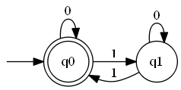
אוטומט כמודל חישובי
האם ניתן להציג את פתרון הבעיה במודל פשוט יותר?
האיור הבא מגדיר פתרון אבסטרקטי המתאר את המהות של האלגוריתם.
בעיה חישובית
בהינתן קלט, מחרוזת של ביטים (סדרה של אפסים ואחדים לדוגמה: (110001010).
הפלט הנדרש, האם מספר ה-1-ים בקלט הוא זוגי או אי זוגי?
count = 0
while (c = read_char())
if( c == 1)
count = (count + 1) % 2;
if count % 2 == 0:
return true
return false
11

Slide 12
אוטומט כמודל חישובי
מה מתואר באיור
מצבים, שהם עיגולים, נתנו להם את השמותq0,q1
q0 מציין כי מספר האחדים זוגי , q1 מציין כי מספר האחדים אי זוגי
מעברים, בין מצבים, שמתוארים על ידי חצים (“אי שינוי מצב” מתואר על ידי מעבר ממצב לעצמו) כשעל החצים יש את סימון התו מהקלט שקראנו וגרם למעבר הזה.
מצב מקבל, את המצב q0 סימנו בשני עיגולים כדי לומר שזה מצב מקבל, כזה שאם האלגוריתם מסיים את ריצתו בו אז התשובה של האלגוריתם היא “כן”,
מצב ההתחלתי, חץ שנכנס לתוך q0 כדי לתאר שזה המצב ההתחלתי שבו האלגוריתם מתחיל את ריצתו.
האיור הזה הוא דוגמה לאוטומט, וכולל את כל מרכיביו של האוטומט: מצבים, מעברים, מצבים מקבלים ומצב התחלתי.
12

Slide 13
אוטומט כמודל חישובי
ועכשיו נשאל את עצמנו, מהם סוגי הבעיות שאנחנו הולכים לנסות ולפתור בעזרת המודל?
הרבה מאוד ממה שאלגוריתמים עושים אפשר לתאר כחישוב פונקציה מסוימת המקבלת קלט סופי, האלגוריתם המבצע סדרת פקודות על הקלט, ובסוף מוציא פלט סופי.
Notes:
יש אלגוריתמים שמעצם טבעם מיועדים לרוץ לנצח (למשל, מערכת ההפעלה שלכם היא תוכנה שלא אמורה לסיים את ריצתה אף פעם)
ואפשר לשאול שאלות בסגנון “האם בכלל ייתכן שבמהלך הריצה הנצחית הזו יקרה כך-וכך?”
עבור אלגוריתם הרצים לנצח ויש אוטומטים המתארים גם אותם

Slide 14
אוטומט כמודל חישובי
הרבה מאוד ממה שאלגוריתמים עושים אפשר לתאר כחישוב פונקציה מסוימת המקבלת קלט (סופי), האלגוריתם המבצע סדרת פקודות על הקלט, ובסוף מוציא פלט סופי.
מהו הקלט?
קלט לאלגוריתמים במחשב, מיוצג על ידי סדרה סופית (“מחרוזת”) של ביטים. או מחרוזות מעל אוסף סופי כלשהו של סימנים (א”ב Σ ) סופי
נאמר כי הקלט הוא מילה מעל Σ
מהו הפלט:
כן או לא.
Notes:
יש אלגוריתמים שמעצם טבעם מיועדים לרוץ לנצח (למשל, מערכת ההפעלה שלכם היא תוכנה שלא אמורה לסיים את ריצתה אף פעם)
ואפשר לשאול שאלות בסגנון “האם בכלל ייתכן שבמהלך הריצה הנצחית הזו יקרה כך-וכך?”
עבור אלגוריתם הרצים לנצח ויש אוטומטים המתארים גם אותם

Slide 15
אוטומט כמודל חישובי
ולכן ניתן להגדיר שכל בעיה שאנחנו רוצים לפתור ניתנת לתיאור בצורה הבאה:
נתונה קבוצה L כלשהי של מילים, ונתונה מילה, w נרצה לקבוע אם w שייכת ל L ( (w∈L .
לקבוצה L כזו קוראים שפה.
למשל, בדוגמה שראינו
השפה L מוגדרת
L={w∈{0,1} |#1(w)%2=0}
בהינתן קלט מחרוזת של ביטים מה א"ב Σ = {0, 1}, (סדרה של אפסים ואחדים לדוגמה: 110001010).
הפלט הנדרש, האם מספר ה-1-ים בקלט הוא זוגי או אי זוגי?

Slide 16
אוטומט כמודל חישובי
אנו נדבר על מודלים המתייחסים לאלגוריתמים שהופכים קלט סופי לפלט סופי המחזיר תשובה כן/לא.
הקלטים שלנו הן סדרות סופיות של מחרוזות (מילים) מתוך א”ב סופי Σ. שבכל צעד המודל שלנו קורא את האות הבאה במחרוזת
**האוטומט קורא את הקלט שלו רק בכיוון אחד - כלומר, אנחנו הולכים על הקלט משמאל לימין, וברגע שקראנו אות מהקלט היא אבודה לנצח ולא נוכל לחזור אליה.
** האלגוריתם ניתן לתיאור בתור סדרה של מצבים, שכל אחד נובע מקודמו ומאות הקלט שנקראה באותו רגע.

Slide 17
אוטומט כמודל חישוב
מושגים בסיסיים בתורת הקבוצות
הגדרת אוטומט סופי דטרמיניסטי (אס"ד) מלא
שלבים לבנייה של אוטומט סופי דטרמיניסטי מלא
תרגול

Slide 18


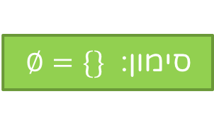
מילים ושפות – מושגי יסוד
קבוצה – אוסף כלשהו ( סופי או אינסופי) של עצמים.
דוגמאות:
**יש להבחין בין קבוצות סופיות וקבוצות אינסופיות.
שימו לב:
לסדר האיברים בקבוצה אין שום חשיבות {a,b,c}={c,a,b}
קבוצה ריקה = קבוצה ללא איברים
קבוצות סופיות
קבוצות אין סופיות
סימון: $∅=\{\}$

Slide 19

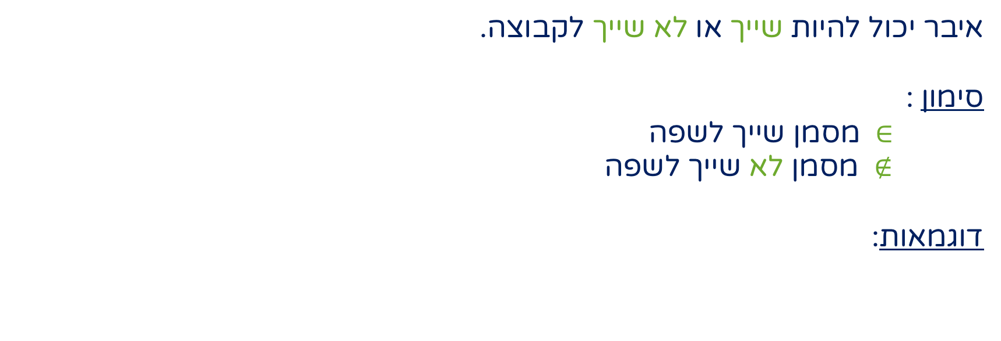
מילים ושפות – מושגי יסוד
איבר יכול להיות שייך או לא שייך לקבוצה.
סימון :
$∈$ מסמן שייך לשפה
∌ מסמן לא שייך לשפה
דוגמאות:

Slide 20
מילים ושפות – מושגי יסוד
תת קבוצה/קבוצה חלקית
A קבוצה חלקית ל B ⇔ כל אברי הקבוצה A נמצאים בקבוצה B.
דוגמאות:
{aa , abb ,bb } ⊆{aa ,aaa ,abb ,bb ,bbb }
{a , abb ,bb } ⊈{aa ,aaa ,abb ,bb ,bbb },
כיון ש a לא נמצאת בקבוצה {aa ,aaa ,abb ,bb ,bbb }.
סימון: A⊆B

Slide 21
מילים ושפות – מושגי יסוד
שפה היא אוסף/קבוצה של מילים מעל הא"ב הנתון (מעל אלפבית Σ).
סימון: L
א"ב של השפה היא קבוצה סופית של תווים (אותיות או סימנים).
סימון: Σ
מילה, או מחרוזת, היא סדרה סופית של איברי Σ
דוגמאות לאלפבית:
האלפבית העברי בן 22 אותיות (או 27 ,אם מתייחסים בנפרד לאותיות הסופיות).
האלפבית האנגלי בן 26 אותיות (או 52 ,אם מתייחסים בנפרד לאותיות גדולות).
האלפבית העשרוני {0,1,2,3,4,5,6,7,8,9}
האלפבית הבינארי {0,1}
האלפבית { * (,),/ , , ,− +}.

Slide 22
מילים ושפות – מושגי יסוד
מילה היא אוסף סופי של תווים מתוך הא"ב של השפה.
סימון: w
Σ* קבוצת כל המילים מעל האלפבית Σ.
דוגמאות
אם {Σ = {a, b,c אז w= aacbcca מילה מעל האלפבית Σ.
מילה ריקה = מילה ללא תווים, מילה באורך 0.
סימון: ε
אורך של מילה = מספר תווים שיש במילה.
סימון: |w|
לדוגמא: |aab|=3 |ε|=0

Slide 23
מילים ושפות – מושגי יסוד
תת מילה = סדרה סופית של תווים המהווים חלק מהמילה.
דוגמאות:
עבור w=aaba תת מילים אפשריות הן: ε, a, aa, aab, aba, ab , ba , aaba
רישא של w = תת מילה שמהווה התחלה אפשרית ל w.
דוגמאות:
עבור w=aaba רישות אפשריות הן: ε, a, aa, aab, aaba
סיפא של w = תת מילה שמהווה סיומת אפשרית של w.
דוגמאות:
עבור w=aaba סיפות אפשריות הן: ε, a, ba, aba, aaba
** רישא וסיפא של מילה הן תתי המילה שלה

Slide 24
מילים ושפות – מושגי יסוד
על קבוצת כל המלים מוגדרות פעולות השרשור וחזקה
שרשור של מילים = שרשור של המילים x, y היא המילה המתקבלת ע"י רישום
x ולאחריו y
סימון: x•y או פשוט כ- xy
הגדרה: ε = w • ε = ε • w
דוגמאות:
עבור w1=ba w2=aa w1* w2=baaa ו- w2* w1 =aaba
חזקות של מילה ( w ) = שרשור של המילה עם עצמה.
הגדרה: ε = º w

Slide 25
תרגול
מילים ושפות - מושגי יסוד

Slide 26
מילים ושפות – תרגול
משימה 1:
נתונה מילה w=01102 מעל הא"ב Σ={0,1,2}
א. תן דוגמא לשלוש תת מילים של w.
תשובה: 0, 110, 02
ב. מה היא רישא הכי קצרה של המילה? הכי ארוכה?
רישא הכי קצרה של כל מילה היא מילה ריקה: ε.
רישא הכי ארוכה של מילה היא המילה עצמה: 01102
ג. תן דוגמא לשלוש סיפות של המילה.
תשובה: 02, 102, 1102
ד. מהו אורך המילה?
תשובה: |w|=|01102|=5

Slide 27
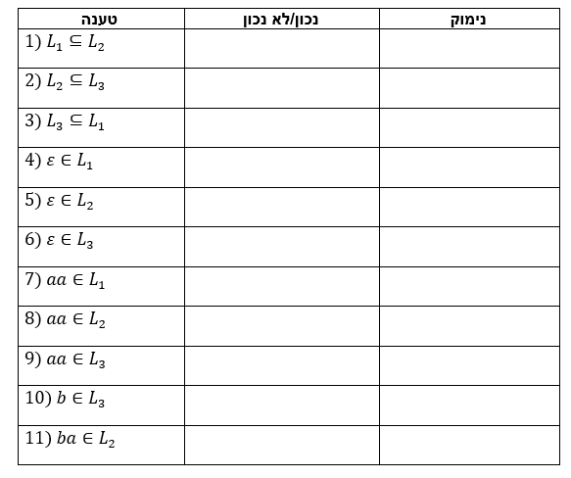
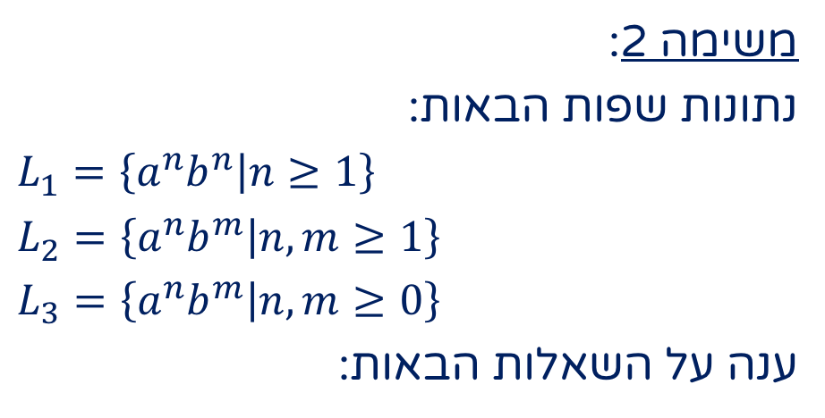
מילים ושפות – תרגול
משימה 2:
נתונות שפות הבאות:
$$L_{1}=\left\{a^{n}b^{n} | n≥1\right\}$$
$$L_{2}=\left\{a^{n}b^{m} | n,m≥1\right\}$$
$$L_{3}=\left\{a^{n}b^{m} | n,m≥0\right\}$$
ענה על השאלות הבאות:
L3
L2
L1

Slide 28
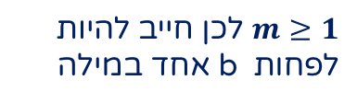
מילים ושפות – תרגול
משימה 2:
נתונות שפות הבאות:
$$L_{1}=\left\{a^{n}b^{n} | n≥1\right\}$$
$$L_{2}=\left\{a^{n}b^{m} | n,m≥1\right\}$$
$$L_{3}=\left\{a^{n}b^{m} | n,m≥0\right\}$$
ענה על השאלות הבאות:
הטענה נכונה
מקרה פרטי, כאשר n=m
הטענה נכונה
הטענה לא נכונה
הטענה לא נכונה
המילה הקצרה ביותר בשפה היא ab כאשר n=1
הטענה לא נכונה
המילה הקצרה ביותר בשפה כאשר m=n=0
L3
הטענה נכונה
L2
L1
הטענה לא נכונה
בשפה כמות ה a ים צריכה להיות שווה לכמות ה b ים
הטענה לא נכונה
$m≥1$ לכן חייב להיות לפחות b אחד במילה
הטענה נכונה
n=2,m=0
הטענה נכונה
n=0, m=1
הטענה לא נכונה
אין a אחרי b

Slide 29
אוטומט כמודל חישוב
מושגים בסיסיים בתורת הקבוצות
הגדרת אוטומט סופי דטרמיניסטי (אס"ד) מלא
שלבים לבנייה של אוטומט סופי דטרמיניסטי מלא
תרגול

Slide 30
אוטומט כמודל חישובי
אוטומט סופי היא מכונת חישוב תאורטית המתאפיינת על ידי:
Q - קבוצת מצבים בהן המכונה עשויה להיות.
Σ - האלפבית שמעליו מוגדרות המילים המוזנות לאוטומט.
δ - פונקציית מעבר
F - קבוצת מצבי קבלה (או מצבי סיום), Q ⊆ F. –
- q0מצב ההתחלה של האוטומט. זהו מצב אשר בו האוטומט נמצא בתחילתו של כל תהליך חישוב.

Slide 31
אוטומט כמודל חישובי – מושגים בסיסיים
מושג | הסבר | תיאור גרפי
מצב | מצב בו נמצא האוטומט בכל רגע נתון. חשוב: בכל נקודת זמן נמצא אוטומט במצב אחד ויחיד.
מעבר | בהתאם לאות הקלט עובד אוטומט ממצב אחד לאחר. יתכן לעצמו.
לולאה/ קשת עצמית | מעבר של אוטומט ממצב לעצמו כתוצאה מאות קלט
מצב התחלתי | מצב ממנו האוטומט מתחיל את תהליך החישוב. לכל אוטומט יש מצב התחלתי אחד. בדרך כלל מסומן ע"י q₀
q₂
q₂
a
q₃
q₂
a
start
q₀

Slide 32
אוטומט כמודל חישובי – מושגים בסיסיים
מושג | הסבר | תיאור גרפי
מצב מקבל | מצב אליו מגיע אוטומט כאשר מילה זוהתה כמילה בשפה.
מסלול | סדרת מעברים המתארת את מעבר האוטומט על המילה החל ממצב התחלתי ועד לסיום הקלט. במידה וסיום הקלט קרה במצב מקבל- המילה מתקבלת על ידי האוטומט. | q₀ q₁ q₁ q₂
מצב מלכודת | מצב ללא מוצא ( ללא קשתות יוצאות למצבים אחרים). למצב זה מגיעים כתוצאה מכך שרישא של המילה הייתה לא תקינה, ואין למילה בהמשך סיכוי להתקבל.
q₂
a
a
b
q₂
a,b,c

Slide 33
אוטומט סופי דטרמיניסטי מלא
אוטומט סופי דטרמיניסטי מלא = אוטומט עם כמות מצבים סופית, בו לכל זוג של מצב ותו קלט מוגדר מעבר והוא אחד ויחד.
אוטומט סופי דטרמיניסטי מלא מתואר על ידי חמישה מרכיבים:
הא"ב – אוסף סופי של אותיות הקלט של השפה אותה מקבל האוטומט.
2. קבוצת המצבים ( (Q – אוסף סופי של מצבי האוטומט.
3. מצב התחלתי (q₀∊Q) – מצב ממנו מתחיל האוטומט את תהליך החישוב.
קבוצת מצבים מקבלים ((F⊆Q-קבוצת מצבים אליהם מגיעים בסוף קריאה של מילים חוקיות בשפה.
פונקציית מעברים – פונקציה המתארת למצב נתון ותו קלט לאיזה מצב עובר האוטומט ביום קריאת התו.
דטרמיניסטי : מכל מצב באוטומט יש מעבר אחד ויחיד עבור כל תו קלט.
מלא : מכל מצב באוטומט עבור כל אות קלט יש מעבר

Slide 34

אוטומט סופי דטרמיניסטי מלא
משימה
start
q₀
0,1
q₁
בנה אוטומט סופי דטרמיניסטי מלא שמקבל שפת כל המילים מעל הא"ב {0,1} שאורכן זוגי.
0,1
$$L=\left\{w\right| \left|w\right|\%2=0 \}$$
Q - קבוצת מצבי המכונה - {q₀ q₁}
Σ - האלפבית שמעליו מוגדרות המילים לאוטומט -
δ - פונקציית מעבר - (בשקף הבא)
F - קבוצת מצבי קבלה {q₀}
- q0מצב ההתחלה של האוטומט.
Σ = {0, 1}

Slide 35
אוטומט סופי דטרמיניסטי מלא
משימה
בנה אוטומט סופי דטרמיניסטי מלא שמקבל שפת כל המילים מעל הא"ב {0,1} שאורכן זוגי.
טבלת מעברים:
1 | 0
q₁ | q₁ | q₀
q₀ | q₀ | q₁
start
q₀
0,1
q₁
$$L=\left\{w\right| \left|w\right|\%2=0 \}$$
0,1
שלשות של מעברים:
(q₀,0,q₁)
(q₀,1,q₁)
(q₁,0,q₀)
(q₁,1,q₀)

Slide 36
אוטומט סופי דטרמיניסטי מלא
משימה 1: בניית אוטומט
בנה אוטומט סופי דטרמיניסטי שמקבל את שפת כל המילים מעל {a,b,c}= ∑ שמכילות את הרצף aa
שלב ראשון בבניית האוטומט
נימצא את המילה הקצרה ביותר בשפה,
נבנה עבורה מסלול שיוביל אותה למצב מקבל.
בדיקה האם המילה הריקה (ε) מתקבלת בשפה,
אם כן, מצב התחלתי הוא מצב מקבל

Slide 37
אוטומט סופי דטרמיניסטי מלא
האם אפסילון (ε) בשפה?
תשובה: לא
2. מהי המילה הקצרה ביותר בשפה?
תשובה: aa. נבנה עבורה מסלול שמוביל למצב מקבל.
משימה 1: בניית אוטומט
בנה אוטומט סופי דטרמיניסטי שמקבל את שפת כל המילים מעל {a,b,c}= ∑ שמכילות את הרצף aa
q₀
a
q₁
a
q₂

Slide 38
אוטומט סופי דטרמיניסטי מלא
משימה 1: בניית אוטומט
בנה אוטומט סופי דטרמיניסטי שמקבל את שפת כל המילים מעל {a,b,c}= ∑ שמכילות את הרצף aa
q₀
a
q₁
a
q₂
מה תפקידו של כל מצב שנוצר? מה הוא זוכר?
q0 מחכה לa הראשון של הרצף aa.
q1 זוכר שהתו האחרון הוא a, מחכה ל a השני.
q2 זוכר שהרצף aa היה.

Slide 39
אוטומט סופי דטרמיניסטי מלא
משימה 1: בניית אוטומט
בנה אוטומט סופי דטרמיניסטי שמקבל את שפת כל המילים מעל {a,b,c}= ∑ שמכילות את הרצף aa
q₀
a
q₁
a
q₂
שלב שני בבניית האוטומט
בקר בכל אחד מהמצבים שנוצרו בסעיף 2. האם מכל מצב יש מעבר עבור כל תו בא"ב? אם לא – תשלים, אחרת סמן את המצב כמטופל (٧).
b,c
b,c
a,b,c
q₀
a
q₁
a
q₂

Slide 40
אוטומט סופי דטרמיניסטי מלא
שלבים לבנייה של אוטומט סופי דטרמיניסטי מלא
מצא את מילה הקצרה ביותר בשפה, בנה עבורה מסלול שיוביל אותה למצב מקבל.
בדוק האם המילה הריקה (ε) מתקבלת בשפה, אם כן, מצב התחלתי הוא מצב מקבל
בקר בכל אחד מהמצבים שהוגדרו בסעיף 1. האם מכל מצב יש מעבר עבור כל תו בא"ב? אם לא – אשלם,
טפל בכל המצבים שנוצרו לפי הנחיות בסעיף 3. סיים את התהליך כאשר כל המצבים "מטופלים".
סמן מצבים מקבלים.

Slide 41
אוטומט סופי דטרמיניסטי מלא
האם אפסילון (ε) בשפה?
תשובה: לא
2. מהי המילה הקצרה ביותר בשפה?
תשובה: aa.
נבנה עבורה מסלול שמוביל למצב מקבל
משימה 2
בנה אוטומט סופי דטרמיניסטי שמקבל שפת כל המילים מעל {a,b,c} = ∑ שמכילות את הרצף aa ומסתיימות ב a.
q₀
a
q₁
a
q₂
מה הבדל בין שאלה זו לשאלה הקודמת?
אחרי שזיהינו רצף aa לא תמיד נוכל להישאר במצב מקבל, אלא רק עבור תו a.
אז מה עושים עבור שאר התווים בא"ב?

Slide 42
אוטומט סופי דטרמיניסטי מלא
b,c
משימה 2
b,c
q₀
a
q₁
a
q₂
בנה אוטומט סופי דטרמיניסטי שמקבל שפת כל המילים מעל {a,b,c} = ∑ המכילות את הרצף aa ומסתיימות ב a.
אחרי שזיהינו רצף aa לא תמיד נוכל להישאר במצב מקבל, אלא רק עבור תו a. מה עושים עבור שאר התווים בא"ב?
נוסף מצב המתנה q3.
b,c
b,c
a
b,c
a
q₀
a
q₁
a
b,c
q₃
q₂

Slide 43
אוטומט סופי דטרמיניסטי מלא
משימה 3
בנה אוטומט סופי דטרמיניסטי שמקבל את שפת כל המילים מעל {a,b,c} = ∑ המכילות את הרצף aa ולא מסתיימות ב a.
מה הבדל בין שאלה זו לשאלה הקודמת?
בואו נבנה את האוטומט

Slide 44
אוטומט סופי דטרמיניסטי מלא
משימה 3
האם אפסילון (ε) בשפה?
תשובה: לא
נחפש את המילה הקצרה ביותר בשפה ונבנה עבורה מסלול המוביל למצב מקבל
מהי המילה הקצרה ביותר בשפה?
תשובה: aabאו aac.
בנה אוטומט סופי דטרמיניסטי שמקבל שפת כל המילים מעל {a,b,c} = ∑ המכילות את הרצף aa ולא מסתיימות ב a.
q₀
a
q₁
a
q₂
b,c
q₃

Slide 45
אוטומט סופי דטרמיניסטי מלא
משימה 3
q₀
a
q₁
a
q₂
b,c
q₃
בנה אוטומט סופי דטרמיניסטי שמקבל שפת כל המילים מעל {a,b,c} = ∑ המכילות את הרצף aa ולא מסתיימות ב a.
3. בקר בכל אחד מהמצבים שנוצרו בסעיף 2. האם מכל מצב יש מעבר עבור כל תו בא"ב?
אם לא – תשלים, אחרת סמן את המצב כמטופל (٧).
b,c
b,c
a
b,c
a
q₀
a
q₁
a
q₂
b,c
q₃
בעצם זה אותו אוטומט כמו בשאלה הקודמת, רק מצב מקבל השתנה.

Slide 46
אוטומט סופי דטרמיניסטי מלא
משימה 4
האם אפסילון (ε) בשפה?
תשובה: לא
2. מהי המילה הקצרה ביותר בשפה?
תשובה: aa.
נבנה עבורה מסלול שמוביל למצב מקבל.
בנה אוטומט סופי דטרמיניסטי שמקבל שפת כל המילים מעל {a,b,c} = ∑ המכילות לפחות שני a.
q₀
a
q₁
a
q₂

Slide 47
אוטומט סופי דטרמיניסטי מלא
משימה 4
בנה אוטומט סופי דטרמיניסטי שמקבל שפת כל המילים מעל {a,b,c} = ∑ המכילות לפחות שני a.
מה תפקידו של כל מצב באוטומט? מה הוא זוכר?
q0 מחכה לa הראשון של.
q1 זוכר שהיה a אחד.
q2 זוכר שהיו שני a לא דווקא ברצף!
q₀
a
q₁
a
q₂

Slide 48
אוטומט סופי דטרמיניסטי מלא
משימה 4
q₀
a
q₁
a
q₂
בנה אוטומט סופי דטרמיניסטי שמקבל שפת כל המילים מעל {a,b,c} = ∑ המכילות לפחות שני a.
3. בקר בכל אחד מהמצבים שנוצרו בסעיף 2. האם מכל מצב יש מעבר עבור כל תו בא"ב?
אם לא – השלם, אחרת סמן את המצב כמטופל (٧).
b,c
b,c
a,b,c
q₀
a
q₀
q₁
a
q₁
q₂
q₂

Slide 49
אוטומט סופי דטרמיניסטי מלא
משימה 5
מה הבדל בין שאלה זו לשאלה הקודמת?
כאן אחרי שקראנו מילה שמכילה 3 פעמיםa או יותר אין סיכוי להגיע למצב מקבל, לכן יש צורך במצב מלכודת!
בנה אוטומט סופי דטרמיניסטי שמקבל שפת כל המילים מעל {a,b,c} = ∑ המכילות בדיוק פעמיים a.
q0 מחכה לa הראשון
q1 זוכר שהיה רק a אחד, מחכה ל a השני.
q2 זוכר שהיה פעמיים a.
q3 מצב מלכודת
b,c
a,b,c
b,c
b,c
a
a
q₀
a
q₀
a
q₁
a
q₁
q₁
q₃
q₂
q₂

Slide 50
אוטומט סופי דטרמיניסטי מלא
משימה 6
האם אפסילון (ε) בשפה?
תשובה: לא
2. מהי המילה הקצרה ביותר בשפה?
תשובה: a.
נבנה עבורה מסלול שמוביל למצב מקבל.
בנה אוטומט סופי דטרמיניסטי שמקבל שפת כל המילים מעל {a,b,c} = ∑ שמתחילות ומסתיימות ב a.
a
q₀
a
q₀
q1

Slide 51
אוטומט סופי דטרמיניסטי מלא
משימה 6
a
q₀
a
q₀
q1
בנה אוטומט סופי דטרמיניסטי שמקבל שפת כל המילים מעל {a,b,c} = ∑ שמתחילות ומסתיימות ב a.
3. בקר בכל אחד מהמצבים שנוצרו בסעיף 2.
האם מכל מצב יש מעבר עבור כל תו בא"ב?
אם לא – תשלים, אחרת סמן את המצב כמטופל (٧).
a
q₀
a
q₀
q1
b,c
a,b,c
q₃

Slide 52
אוטומט סופי דטרמיניסטי מלא
משימה 6
a
q₀
a
q₀
q1
בנה אוטומט סופי דטרמיניסטי שמקבל שפת כל המילים מעל {a,b,c} = ∑ שמתחילות ומסתיימות ב a.
3. בקר בכל אחד מהמצבים שנוצרו בסעיף 2.
האם מכל מצב יש מעבר עבור כל תו בא"ב?
אם לא – תשלים, אחרת סמן את המצב כמטופל (٧).
a
q₀
a
q₀
q1
b,c
q0,q3 "מטופלים". יש מכל אחד מהם מעבר עבור כל תו בא"ב.
מה לגבי q1?
a,b,c
q₃

Slide 53
אוטומט סופי דטרמיניסטי מלא
מ q1 ממנו צריך לצאת למצב אחר, מצב המתנה לתו a.
משימה 6
a
q₀
a
q₀
q1
b,c
בנה אוטומט סופי דטרמיניסטי שמקבל שפת כל המילים מעל {a,b,c} = ∑ שמתחילות ומסתיימות ב a.
a,b,c
q₃
"קיר" שאסור לעבור אותו אחורה, אחרת נשכח שמילה התחילה כנדרש.
a
q₀
a
q₀
q1
b,c
a,b,c
q₃

Slide 54
אוטומט סופי דטרמיניסטי מלא
משימה 6
פתרון:
בנה אוטומט סופי דטרמיניסטי שמקבל שפת כל המילים מעל {a,b,c} = ∑ שמתחילות ומסתיימות ב a.
a
b,c
a
b,c
q₀
a
q₀
q1
q2
a
b,c
a,b,c
q₃
q0 מחכה לa הראשון
q1 זוכר שמילה התחילה ב a ומסתיימת ב a.
q2 מצב המתנה – מילה התחילה כנדרש, אך תו אחרון לא .a
q3 מצב מלכודת

Slide 55
אוטומט סופי דטרמיניסטי מלא
משימה 7
האם אפסילון (ε) בשפה?
כן, זה אומר שמצב התחלתי הוא מצב מקבל!
2. מהי המילה הקצרה ביותר בשפה (חוץ מהמילה הריקה)?
b, c.
נבנה עבורה מסלול שמוביל למצב מקבל.
בנה אוטומט סופי דטרמיניסטי שמקבל שפת כל המילים מעל {a,b,c} = ∑ שלא מתחילות ב a.
b,c
q₀
q1
a
a,b,c
q2

Slide 56
אוטומט סופי דטרמיניסטי מלא
משימה 7
3. בקר בכל אחד מהמצבים שנוצרו בסעיף 2. האם מכל מצב יש מעבר עבור כל תו בא"ב?
אם לא – השלם, אחרת סמן את המצב כמטופל (٧).
בנה אוטומט סופי דטרמיניסטי שמקבל שפת כל המילים מעל {a,b,c} = ∑ שלא מתחילות ב a.
b,c
q0,q2 "מטופלים". מכל אחד מהם מעבר עבור כל תו בא"ב.
מה לגבי q1?
המילה התחילה כנדרש, לא ב a. אז כל מילה שהתחילה כנדרש תתקבל.
q₀
q1
a
a,b,c
q2

Slide 57
אוטומט סופי דטרמיניסטי מלא
משימה 7
בנה אוטומט סופי דטרמיניסטי שמקבל שפת כל המילים מעל {a,b,c} = ∑ שלא מתחילות ב a.
a,b,c
b,c
q₀
q1
a
a,b,c
q2

Slide 58
אוטומט סופי דטרמיניסטי מלא
משימה 8
האם אפסילון (ε) בשפה?
תשובה: לא
2. מהי המילה הקצרה ביותר בשפה?
תשובה: aba.
נבנה עבורה מסלול שמוביל למצב מקבל.
בנה אוטומט סופי דטרמיניסטי שמקבל שפת כל המילים מעל {a,b,c} = ∑ שמתחילות ב ab ומסתימות ב a.
q₀
a
q₁
b
q₂
a
q₃

Slide 59
אוטומט סופי דטרמיניסטי מלא
משימה 8
3. בקר בכל אחד מהמצבים שנוצרו בסעיף 2. האם מכל מצב יש מעבר עבור כל תו בא"ב? אם לא – תשלים, אחרת סמן את המצב כמטופל (٧).
בנה אוטומט סופי דטרמיניסטי שמקבל שפת כל המילים מעל {a,b,c} = ∑ שמתחילות ב ab ומסתימות ב a.
q₀
a
q₁
b
q₂
a
q₃
"קיר" שאסור לעבור אותו אחורה, אחרת נשכח שמילה התחילה כנדרש.

Slide 60
אוטומט סופי דטרמיניסטי מלא
משימה 8
בנה אוטומט סופי דטרמיניסטי שמקבל שפת כל המילים מעל {a,b,c} = ∑ שמתחילות ב ab ומסתימות ב a.
q₀
a
q₁
b
q₂
a
q₃
b,c
a,c
טיפול במילים שלא התחילו כנדרש
a,b,c
q₄

Slide 61
אוטומט סופי דטרמיניסטי מלא
משימה 8
b,c
a
בנה אוטומט סופי דטרמיניסטי שמקבל שפת כל המילים מעל {a,b,c} = ∑ שמתחילות ב ab ומסתימות ב a.
q₀
a
q₁
b
q₂
a
q₃
b,c
a,c
b,c
a,b,c
q₄
מה תפקידו של כל מצב שנוצר? מה הוא זוכר?
q0 זוכר שמילה באורך 0
q1 זוכר שמילה התחילה ב a, מחכה ל b.
q2 זוכר שמילה התחילה כנדרש ב ab, אך לא מסתיימת ב a.
q3 מצב מקבל, זוכר שמילה מתחילה ב ab ומסתימת ב a.
q4 מצב מלכודת. זוכר שמילה לא התחילה כנדרש.

Slide 62
אוטומט סופי דטרמיניסטי מלא
האם אפסילון (ε) בשפה?
תשובה: לא
2. מהי המילה הקצרה ביותר בשפה?
תשובה: ccc.
נבנה עבורה מסלול שמוביל למצב מקבל.
משימה 9
בנה אוטומט סופי דטרמיניסטי שמקבל שפת כל המילים מעל {a,b,c} = ∑ שמכילות את הרצף cc לפחות פעמיים.
q₀
c
q₁
c
q₂
c
q₃

Slide 63
אוטומט סופי דטרמיניסטי מלא
"קיר" שאסור לעבור אותו אחורה, אחרת נשכח שהיה רצף cc.
משימה 9
q₀
c
q₁
c
q₂
c
q₃
בנה אוטומט סופי דטרמיניסטי שמקבל שפת כל המילים מעל {a,b,c} = ∑ שמכילות את הרצף cc לפחות פעמיים.
"קיר" שאסור לעבור אותו אחורה, אחרת נשכח שהיה רצף cc פעמיים.
מה תפקידו של כל מצב שנוצר? מה הוא זוכר?
q0 זוכר שלא היה אף רצף cc.
q1 זוכר שהתו האחרון c ולא היה אף רצף cc.
q2 זוכר שהיה רצף cc וגם היה c מהרצף השני (התו האחרון כעת הוא c).
q3 מצב מקבל, זוכר שמילה הכילה את הרצף cc פעמיים.

Slide 64
אוטומט סופי דטרמיניסטי מלא
משימה 9
q0,q1,q3 "מטופלים". כלומר, יש מכל אחד מהם מעבר עבור כל תו בא"ב.
מה לגבי q2?
בנה אוטומט סופי דטרמיניסטי שמקבל שפת כל המילים מעל {a,b,c} = ∑ שמכילות את הרצף cc לפחות פעמיים.
a,b
a,b
a,b,c
q₀
c
q₁
c
q₂
c
q₃
אם ב q2 קוראים b או a יש צורך לעבור למצב המתנה q4.

Slide 65
אוטומט סופי דטרמיניסטי מלא
משימה 9
בנה אוטומט סופי דטרמיניסטי שמקבל שפת כל המילים מעל {a,b,c} = ∑ שמכילות את הרצף cc לפחות פעמיים.
a,b
a,b
a,b,c
q₀
c
q₁
c
q₂
c
q₃
אם ב q2 קוראים b או a יש צורך לעבור למצב המתנה q4.
a,b
c
a,b
q4

Slide 66
אוטומט סופי דטרמיניסטי מלא
משימה 10
שפות שמתוארות על ידי חזקה
בנה אוטומט סופי דטרמיניסטי לשפה
L= { aⁿbᵏ | n≥1 k ≥1}
תיאור פורמלי זה אומר שהשפה חייבת להתחיל ב a ים (לפחות 1) ואחרי זה b ים (לפחות 1). אסור שאחרי שמופיע b יופיע a
aº - הינה המילה הריקה.
aˡ - הינה המילה a
a² - הינה המילה aa
. . .

Slide 67
אוטומט סופי דטרמיניסטי מלא
משימה 10
שפות שמתוארות על ידי חזקה
בנה אוטומט סופי דטרמיניסטי לשפה
L= { aⁿbᵏ | n≥1 k ≥1}
מילים מתקבלות: ab , aaabbb , abbb
מילים שאינן מתקבלות: a , b , abba , babb
נתחיל בבניית האוטומט

Slide 68
אוטומט סופי דטרמיניסטי מלא
משימה 10
שפות שמתוארות על ידי חזקה
האם אפסילון (ε) בשפה?
תשובה: לא
2. מהי המילה הקצרה ביותר בשפה?
תשובה: ab.
נבנה עבורה מסלול שמוביל למצב מקבל.
בנה אוטומט סופי דטרמיניסטי לשפה
L= { aⁿbᵏ | n≥1 k ≥1}
a
q₀
a
q₀
a
q₁
b
q₁
q₂
q₂

Slide 69
אוטומט סופי דטרמיניסטי מלא
משימה 10
שפות שמתוארות על ידי חזקה
a
q₀
a
q₀
a
q₁
b
q₁
q₂
q₂
בנה אוטומט סופי דטרמיניסטי לשפה
L= { aⁿbᵏ | n≥1 k ≥1}
a
b
3. בקר בכל אחד מהמצבים שנוצרו בסעיף 2. האם מכל מצב יש מעבר עבור כל תו בא"ב? אם לא – תשלים, אחרת סמן את המצב כמטופל (٧).
a
q₀
a
q₀
a
q₁
b
q₁
q₂
q₂
b
a
q₁
q₃
a,b

Slide 70
דגשים לבניית אוטומט סופי דטרמיניסטי מלא
בנה תחילה את המסלול למילה הקצרה ביותר המתקבלת בשפה.
האם אפסילון (ε) בשפה? אם כן, מצב התחלתי הוא מצב מקבל.
בדוק האם המילה הריקה מתקבלת בשפה.
הבדל בין המקרים של מתחיל מכיל או מסתיים.
ראה האם ניתן לצמצם תנאים.
באם הפתרון הינו אוטומט סופי דטרמיניסטי שלם ראה שכל מצב מטפל בכל קלט אפשרי פעם אחת בלבד.
שימו לב שיכול להיות יותר ממצב מקבל אחד.

Slide 71
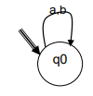
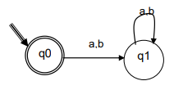

אוטומט סופי דטרמיניסטי מלא
שפות "מיוחדות"
אוטומט מעל {a,b} = ∑ המתאר את השפה הריקה Ø (אף מילה לא מתקבלת השפה)
אוטומט מעל {a,b} = ∑ המתאר את השפה המכילה רק את המילה הריקה
אוטומט מעל {a,b} = ∑ המתאר את השפה המכילה את כל המילים מלבד המילה הריקה

Slide 72
אוטומט כמודל חישוב
מושגים בסיסיים בתורת הקבוצות
הגדרת אוטומט סופי דטרמיניסטי (אס"ד) מלא
שלבים לבנייה של אוטומט סופי דטרמיניסטי מלא
תרגול
באו נתרגל

Slide 73
אוטומט סופי דטרמיניסטי מלא
תרגיל 1
חשבו,
איך יודעים אם מספר מתחלק ב- 3 ?
בנה אוטומט סופי דטרמיניסטי מעל מעל {0,1…,8,9} = ∑ המקבל את כל המספרים הדצימליים המתחלקים בשלוש ללא שארית
מספר מתחלק ב-3 אם ורק אם סכום הספרות שלו מתחלק ב-3.
לדוגמה, המספר 201 מתחלק ב-3 כי סכום הספרות הוא 2+0+1=3.
גם המספר 837 מתחלק בשלוש כי סכום הספרות הוא 8+3+7=18, ו-18 מתחלק ב-3 כי סכום הספרות של 18 הוא 1+8=9, ו-9 מתחלק בשלוש.

Slide 74
אוטומט סופי דטרמיניסטי מלא
0,3,6,9
0,3,6,9
תרגיל 1
1,4,7
q₀
q₀
בנה אוטומט סופי דטרמיניסטי מעל מעל {0,1…,8,9} = ∑ המקבל את כל המספרים הדצימלים המתחלקים בשלוש ללא שארית
q₂
q₁
2,5,8
2,5,8
2,5,8
1,4,7
1,4,7
קלט המתקבל יכול להיות באחד משלושה מצבים:
שארית חלוקה ב 3 שווה 0
שארית חלוקה ב 3 שווה 1
שארית חלוקה ב 3 שווה 2
q₁
q₂
0,3,6,9

Slide 75
אוטומט סופי דטרמיניסטי מלא
נתונה השפה הבאה
Wהיא מילה מעל {a, c} = ∑ המתחילה ב-c מסתיימת ב- a ו לא מכילה את הרצף aac
תן 2 דוגמאות שונות למילים בשפה.
בנה אוטומט סופי דטרמיניסטי מלא לשפה.
L = {aⁿwbᵐ | n=m%2
פתרון:
חשבו אלו ערכים האפשריים עבור n ?
נבנה את האוטומט לפי שלבים
נבנה תחילה את W
ניגש לפתרון הכולל.

Slide 76
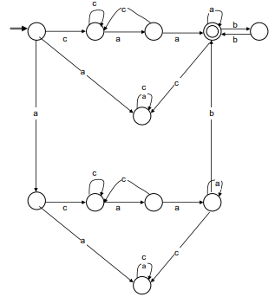
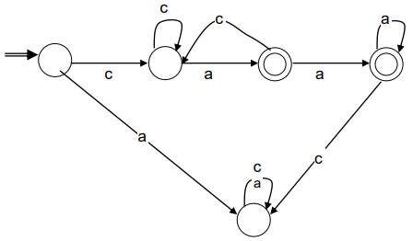
אוטומט סופי דטרמיניסטי מלא
שלב ב – הפתרון הכולל.
שלב א – נבנה אוטומט עבור W
W היא מילה מעל {a, c} = ∑ המתחילה ב-c מסתיימת ב-
a ולא מכילה את הרצף aac

Slide 77
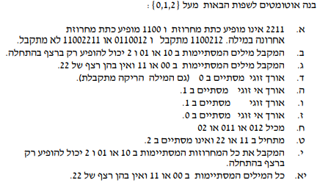
אוטומט סופי דטרמיניסטי מלא
דף תרגילים מתוך הספר "מודלים חישוביים של חיים אברבוך

Slide 78
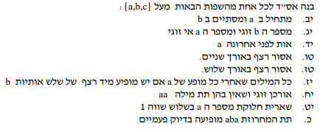
אוטומט סופי דטרמיניסטי מלא
דף תרגילים מתוך הספר "מודלים חישוביים של חיים אברבוך

Slide 79
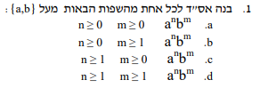

אוטומט סופי דטרמיניסטי מלא
דף תרגילים מתוך הספר "מודלים חישוביים של חיים אברבוך

Slide 80
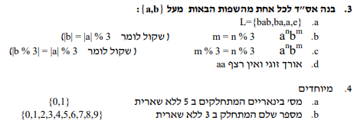
אוטומט סופי דטרמיניסטי מלא
דף תרגילים מתוך הספר "מודלים חישוביים של חיים אברבוך

Slide 81
תודה על ההקשבה

Slide 82
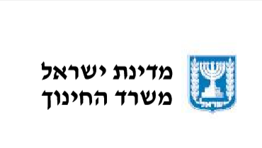
שקופית זו היא חובה
שימוש ביצירות מוגנות בזכויות יוצרים ואיתור בעלי זכויות
השימוש ביצירות במהלך שידור זה נעשה לפי סעיף 27א לחוק זכות יוצרים, תשס"ח-2007. אם הינך בעל הזכויות באחת היצירות, באפשרותך לבקש מאיתנו לחדול מהשימוש ביצירה, זאת באמצעות פנייה לדוא"ל rights@education.gov.il

